Slide 1

Android移动应用基础教程（第2版）
第9章 服务
· 服务的创建
· 服务的生命周期
· 服务的启动方式
· 服务的通信

Slide 2
作业点评
广播的类型有哪几种，各类型的作用是什么。
请简要说明注册广播有几种方式，以及每种方式的特点。

Slide 3
预习检查
请简要介绍服务的生命周期。
服务的启动方式分为几种？

Slide 4
学习目标
服务的生命周期
服务的启动方式
服务的通信
1
了解
重点
3
掌握
服务的创建
2

Slide 5
主讲内容
9.1 服务概述
9.2 服务的创建
主讲内容
Speech content
9.3 服务的生命周期
9.4 服务的启动方式
9.5 服务的通信

Slide 6
9.1 服务概述
服务概述
Service（服务）是Android四大组件之一，能够在后台长时间执行操作并且不提供用户界面的应用程序组件。Service可以与其他组件进行交互，一般是由Activity启动，但是并不依赖于Activity。当Activity的生命周期结束时，Service仍然会继续运行，直到自己的生命周期结束为止。
Service通常被称为“后台服务”，其中“后台”一词是相对于前台而言的，具体是指其本身的运行并不依赖于用户可视的UI界面，除此之外，Service还具有较长的时间运行特性。他的应用场景主要有两个，分别是后台运行和跨进程访问。

Slide 7
主讲内容
9.1 服务概述
9.2 服务的创建
主讲内容
Speech content
9.3 服务的生命周期
9.4 服务的启动方式
9.5 服务的通信

Slide 8
9.2 服务的创建
服务的创建
服务的创建是选中程序包名，接着右击选择【New】→【Service】→【Service】选项，在弹出窗口中输入服务的名称即可完成创建。
服务创建完成后，Android Studio会自动在AndroidManifest.xml文件中对服务进行注册。
若采用创建Java类继承Service类的方式创建服务，则需要手动在清单文件中对服务进行注册。

Slide 9
9.2 服务的创建
清单文件
<?xml version="1.0" encoding="utf-8"?>
<manifest xmlns:android="http://schemas.android.com/apk/res/android"…>
<application …… >
<service
android:name=".MyService"
android:enabled="true"
android:exported="true" >
</service>
</application>
</manifest>
服务的路径
表示系统是否能够实例化该组件
表示该服务是否能够被其他应用程序组件调用

Slide 10
主讲内容
9.1 服务概述
9.2 服务的创建
主讲内容
Speech content
9.3 服务的生命周期
9.4 服务的启动方式
9.5 服务的通信

Slide 11
9.3 服务的生命周期
服务的启动方式
通过
startService()
方法启动
当通过startService()方法启动服务时，需要自身调用stopSelf()方法或者其他组件调用stopService()方法时服务才能停止。
通过
bindService()
方法启动
当通过bindService()方法启动服务时，需要调用onUnbind()方法解除绑定之后服务才会被销毁。
使用不同的方法启动服务，其生命周期也是不同的。

Slide 12
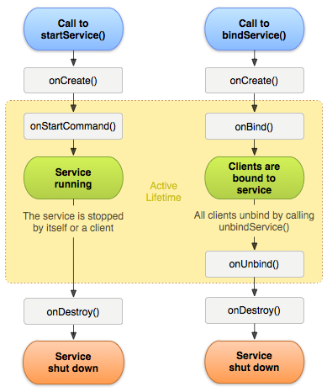
9.3 服务的生命周期

Slide 13
主讲内容
9.1 服务概述
9.2 服务的创建
主讲内容
Speech content
9.3 服务的生命周期
9.4 服务的启动方式
9.5 服务的通信

Slide 14
9.4.1 调用startService()方法启动服务
服务的启动方式
startService()方法启动服务，服务会长期的在后台运行，并且服务的状态与开启者的状态没有关系，即使启动服务的组件已经被销毁，服务会依旧运行。

Slide 15
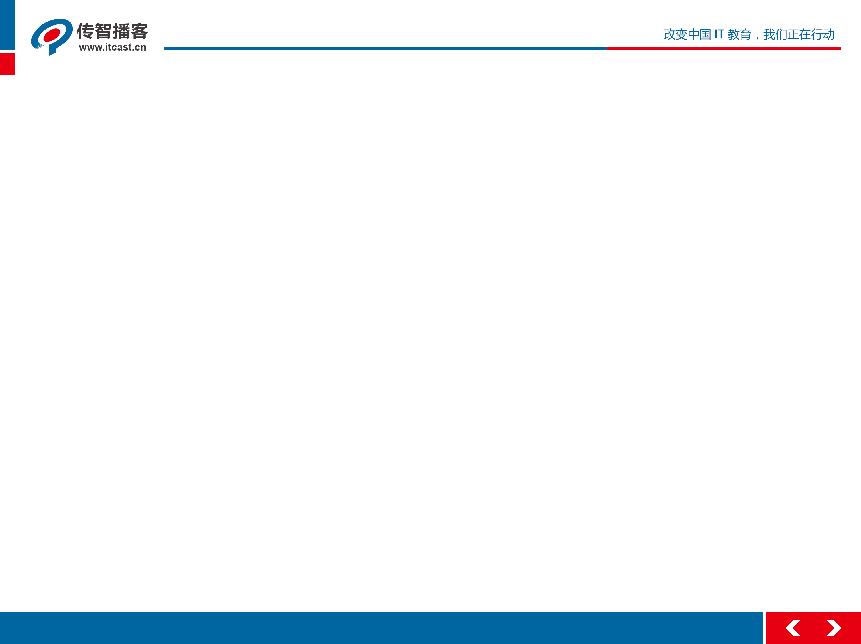
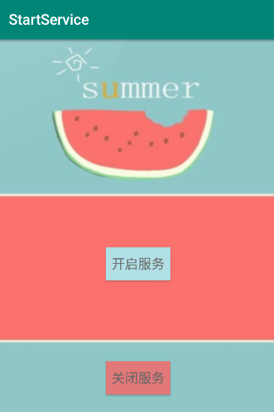
9.4.1 案例—开启与关闭服务
1
功能描述：
通过startService()方法启动服务。
Service的创建，
通过startService()方法启动服务。
2
技术要点：
启动服务界面的布局设计与实现
服务类的创建与实现
界面逻辑代码的设计与实现
3
实现步骤：

Slide 16
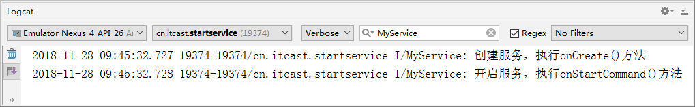
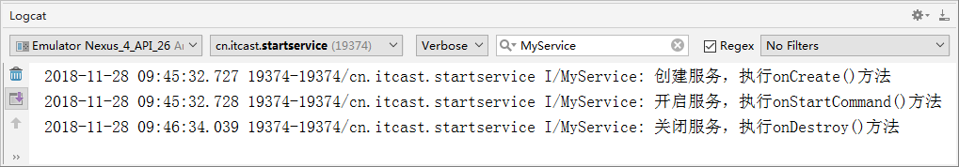
9.4.1 案例—开启与关闭服务
开启服务
关闭服务

Slide 17
9.4.2 调用bindService()方法启动服务
服务的启动方式
通过bindService()方法启动服务时，服务会与组件绑定。当调用onUnbind()方法时，这个服务就会被销毁。
bindService(Intent service,ServiceConnection conn, int flags)
用于指定要启动的Service
用于监听调用者与Service之间的连接状态
用于指定绑定时是否自动创建Service

Slide 18
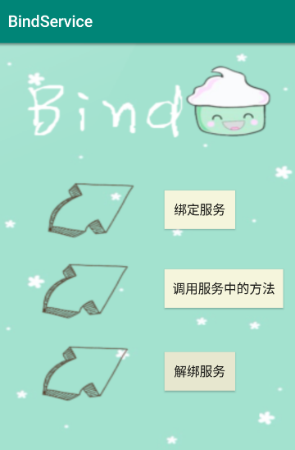
9.4.2 案例—绑定、解绑服务
1
功能描述：
通过bindService()方法启动服务。
Service的创建，
通过bindService()方法启动服务。
2
技术要点：
绑定服务界面的布局设计与实现
服务类的创建与实现
界面逻辑代码的设计与实现
3
实现步骤：

Slide 19
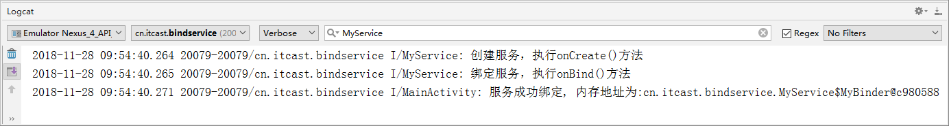
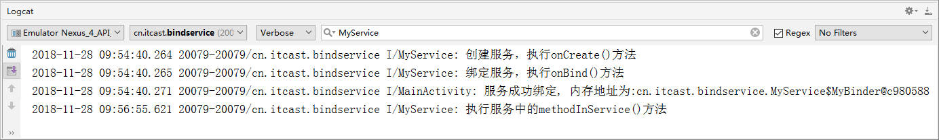
9.4.2 案例—绑定、解绑服务
绑定服务
调用服务中的方法

Slide 20
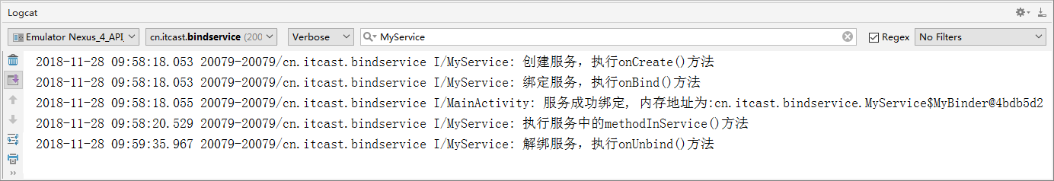
9.4.2 案例—绑定、解绑服务
解绑服务

Slide 21
主讲内容
9.1 服务概述
9.2 服务的创建
主讲内容
Speech content
9.3 服务的生命周期
9.4 服务的启动方式
9.5 服务的通信

Slide 22
9.5.1 本地服务通信和远程服务通信
本地服务通信
本地服务通信是指应用程序内部的通信，需要使用IBinder对象进行本地服务通信。
IBinder对象
Service类
Service类
远程服务通信
远程服务通信是指两个应用程序之间的通信，远程服务通信是通过AIDL实现的。
AIDL
应用程序1
应用程序2

Slide 23
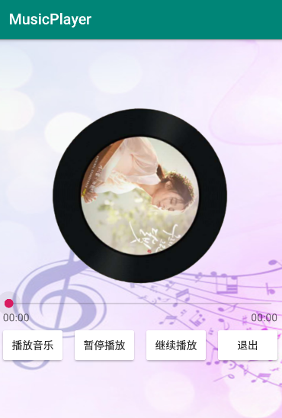
9.5.2 实战演练——音乐播放器
1
功能描述：
通过服务实现音乐的播放、暂停、继续播放功能。
音乐播放功能的实现，
Service的使用。
2
技术要点：
音乐播放器界面的布局设计与实现
服务类的创建与实现
界面逻辑代码的设计与实现
3
实现步骤：

Slide 24

9.6 本章小结
本章主要讲解了Android中的服务，首先讲解了服务的概述，接着讲解如何创建服务、服务的生命周期、服务的两种开启模式，最后讲解了使用服务在程序中进行通信。在程序开发中，服务的使用非常广泛，初学者需要熟练掌握并运用。

Slide 25
✎ 本章作业
请简要说明Service有几种启动方式以及每种启动方式的特点。
请简要说明本地服务通信的过程。
✎ 预习作业
基于回调机制的事件处理中，Android系统提供的常用回调方法有哪些？
基于监听接口机制的事件处理中，Android系统为不同的界面组件提供了不同的监听器接口，常见的有哪些？

